Slide 1
Лекарственные растения проект
4 класса

Slide 2
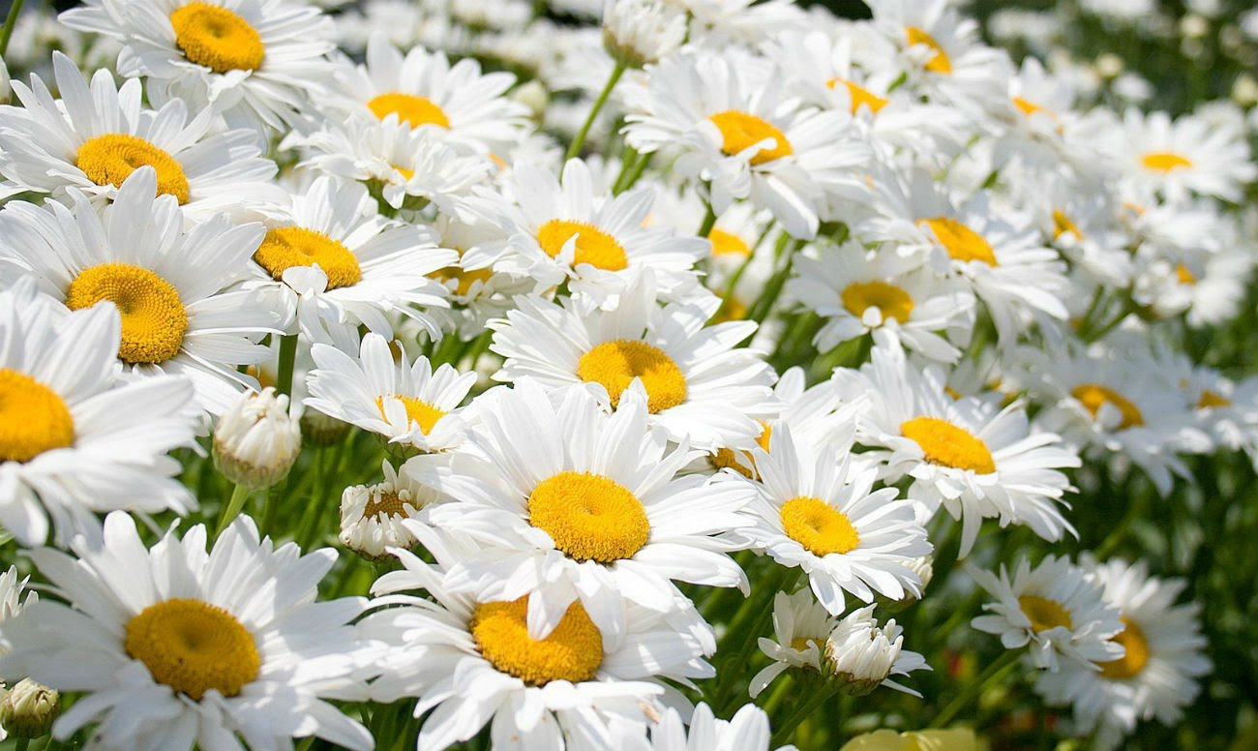
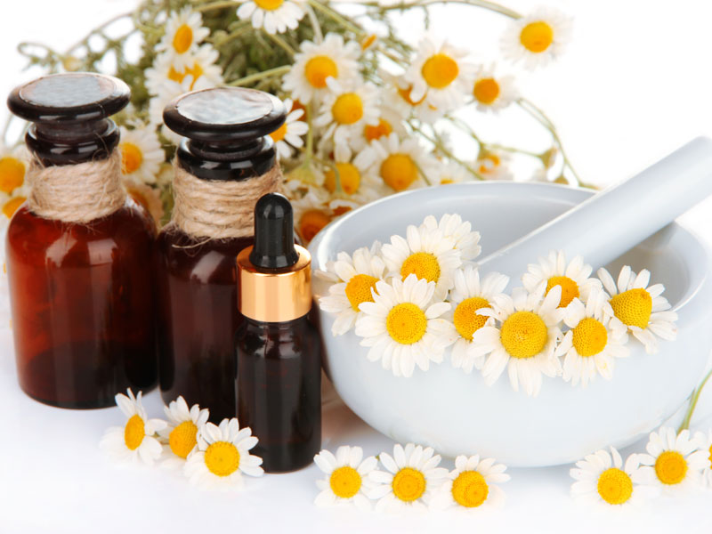
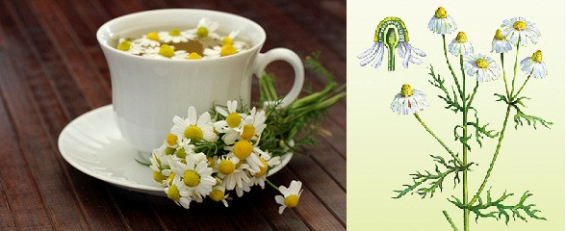
Ромашка
лекарственная
Есть травы, которые лечат не одну болезнь и оказывают благотворное влияние на весь организм. К таким травам относится ромашка аптечная.
Ромашка давно зарекомендовала себя как хорошее вяжущее, противовоспалительное, болеутоляющее средство. Обладает антиаллергическим, потогонным свойствами. Оказывает обезболивающее, анти-септическое, заживляющее и восстанавливающее действие.
Улучшает процесс пищеварения. Ванны из отвара ромашки полезны грудным детям.
Настой полезно пить пожилым людям.

Slide 3
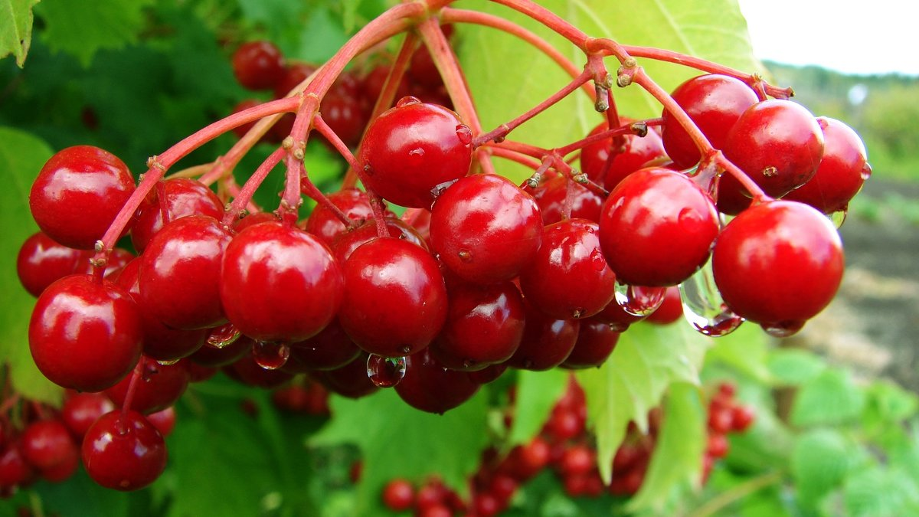
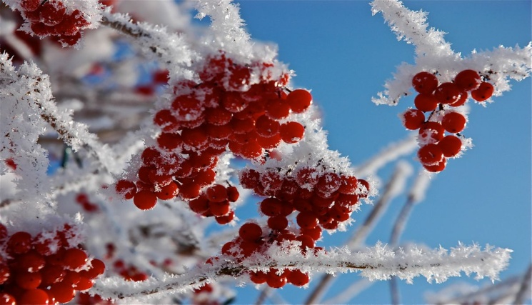
.
Калина
Лечебное растение: калина.
Полезными свойствами обладают
различные части калины: ягоды,
цветы, семена, ветви, кора.
Приготавливаемые народные средства
успешно применяются при лечении
заболеваний сердца, сосудов, органов
дыхательной и пищеварительной
системы.
Ягодами калины лечат нервные
расстройств, простуду, они помогают
справиться с воспалительным процессом.

Slide 4
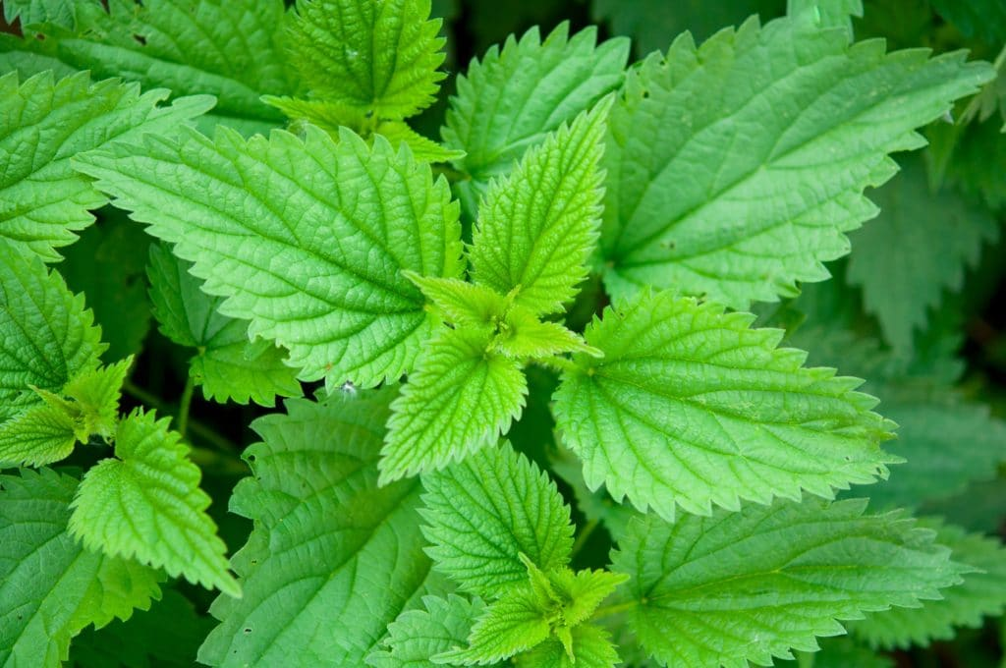
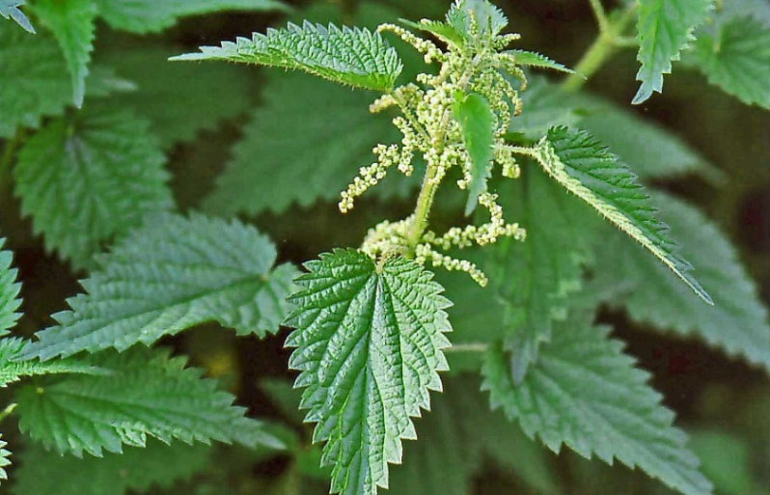
Крапива
Крапи́ва — многолетнее травянистое растение, включает в себя более 50 видов. Произрастает, в основном, в зоне умеренного климата в Северном и (реже) Южном полушариях. В России распространены Крапива двудомная и Крапива жгучая.
Высота растения 30-150 см. Стебли и листья покрыты жгучими волосками. Ожоги крапивы сравнительно безвредны Цветки мелкие, собраны в соцветия, плоды - яйцевидные орешки. Крапива цветёт в июне- сентябре. Растет в сорных местах, около жилищ, по берегам рек, на пустырях.
У крапивы используются листья, они богаты витаминами, дубильными веществами и органическими кислотами.
Препараты из листьев крапивы обладают кровоостанавливающим, противовоспалительным действием, их используют при отеках, заболеваниях печени, кожных заболеваниях, туберкулезе. Они используются для промывки ран, остановки наружных кровотечений, укрепления корней волос. Молодые побеги крапивы идут на приготовление супов.

Slide 5
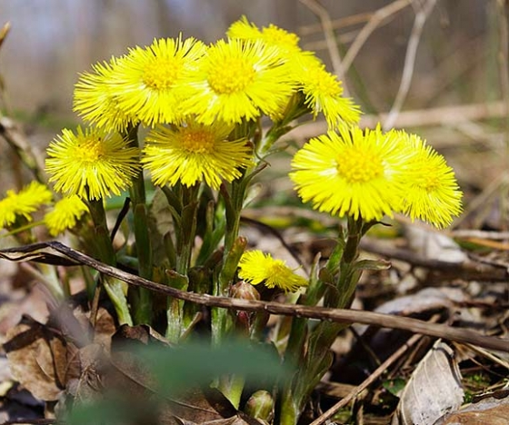
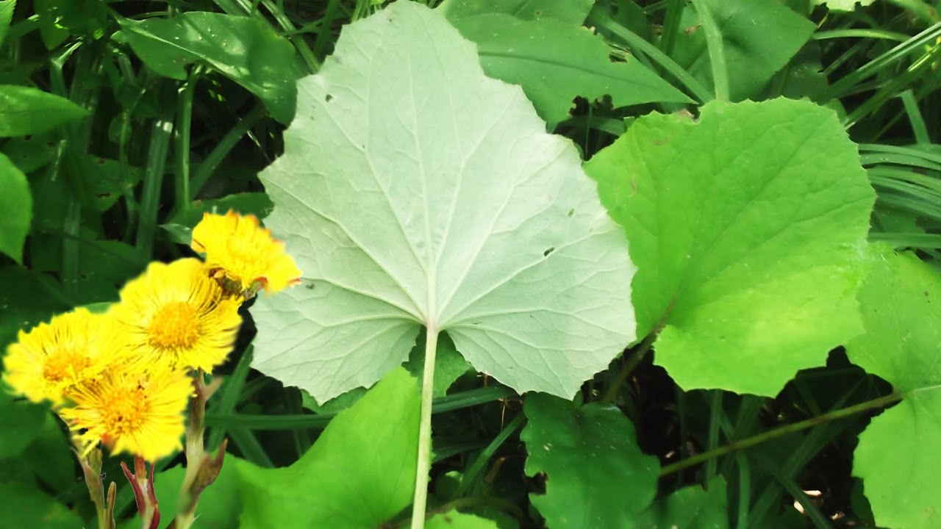
Мать-и-мачеха
Мать и мачеха многолетнее травянистое
растение широко распространённое в
Евразии, Африке, а также, как заносное,
в других частях света. Особенностью
мать и мачехи является то, что оно цветёт
ранней весной до распускания листьев.
С древних времён растение используется
как лекарственное.
Цветёт жёлтыми цветами,
расположенными на невысоких
цветоносных побегах, ещё до распускания широких листьев, гладких с одной поверхности и шероховатых с другой.
Сезон цветения –ранняя весна(апрель).

Slide 6
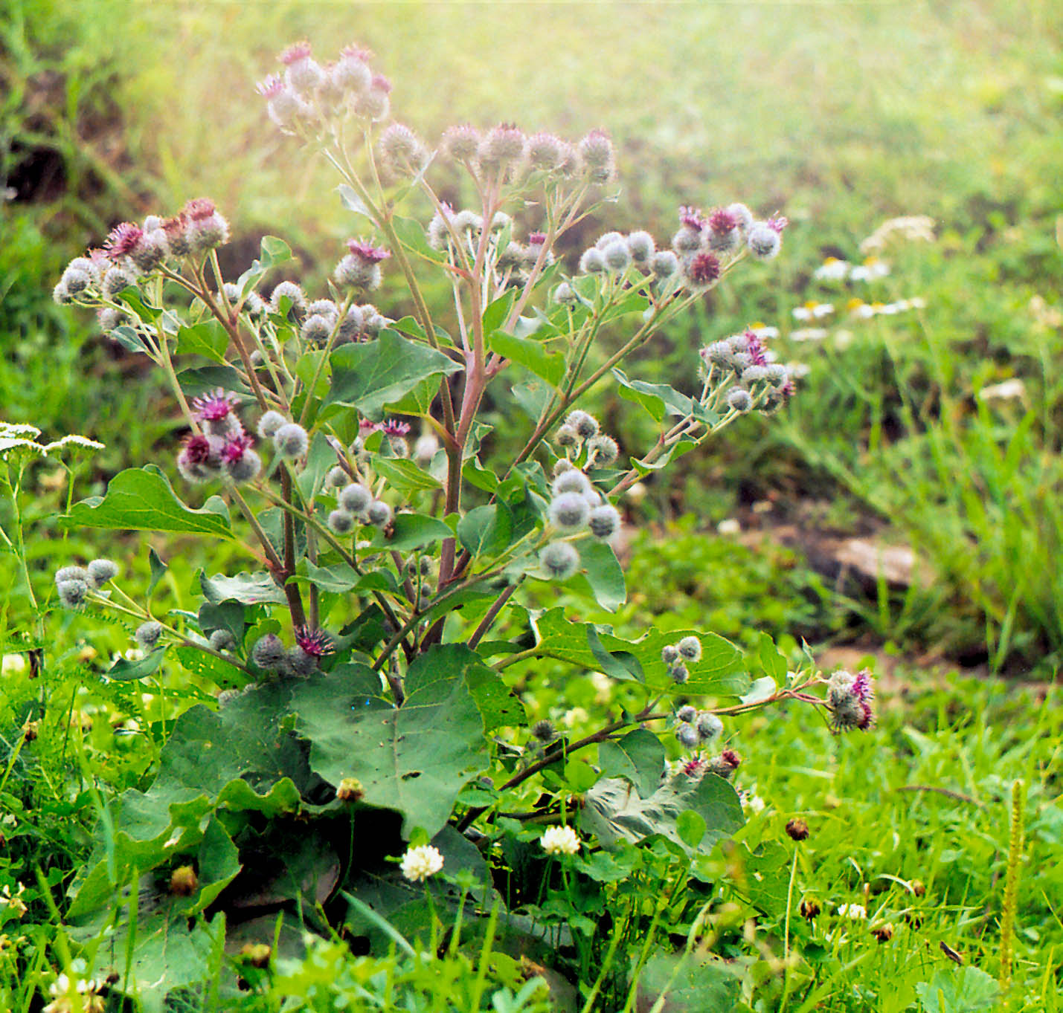
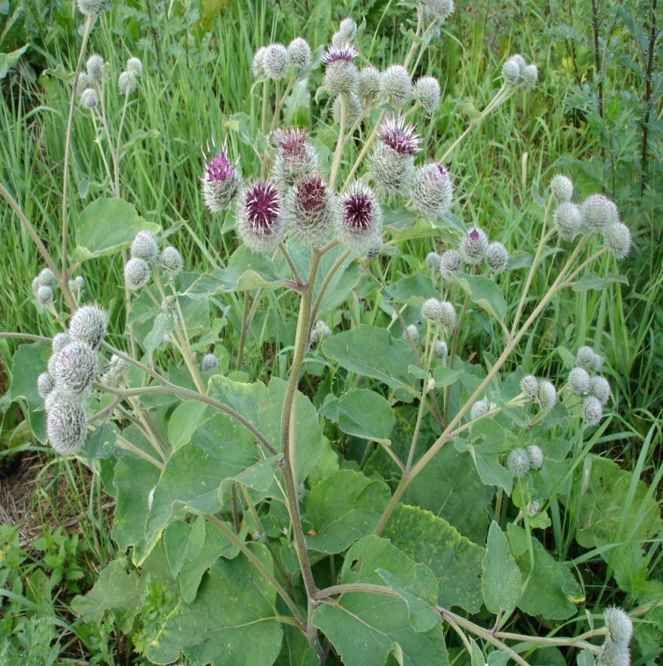
Лопух
Мочегонное свойство корня лопуха позволяет применять его при лечении патологий почек;
в виде отваров и настоев растение используют при ревматизме и подагре;
растирания с репейным маслом эффективны при экземах и других кожных болезнях;
назначают как потогонное и желчное средство при болезнях желудка и печени;
при приеме внутрь оказывает сильный жаропонижающий эффект;
лопух в народной медицине эффективен для снятия отеков;
для улучшения кровообращения и снятия боли;
для очищения сосудов при ишемической болезни сердца;
снижает артериальное давление;
устраняет запоры.

Slide 7
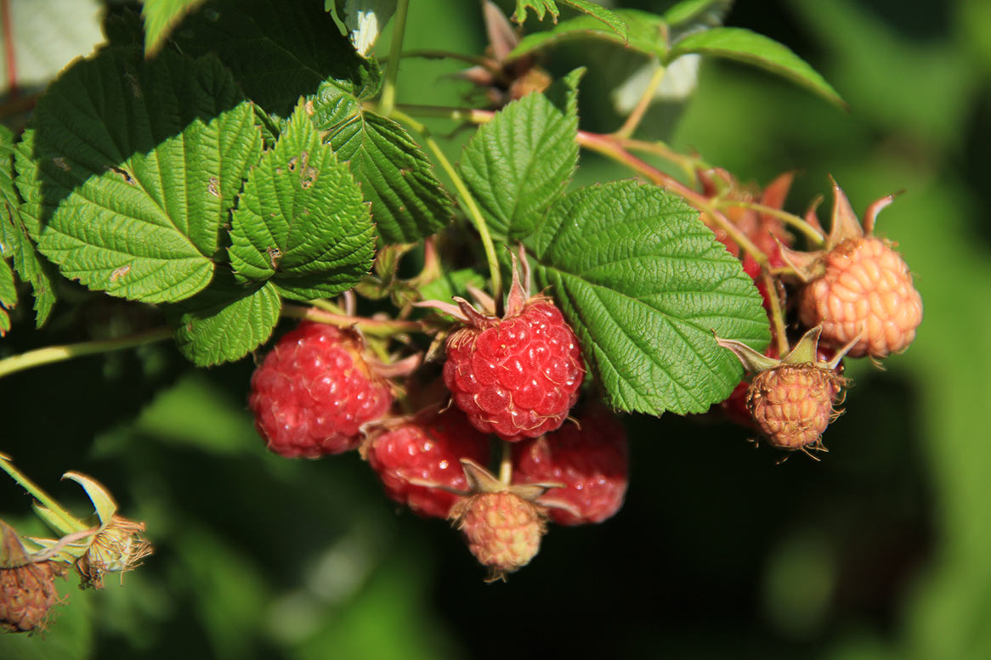
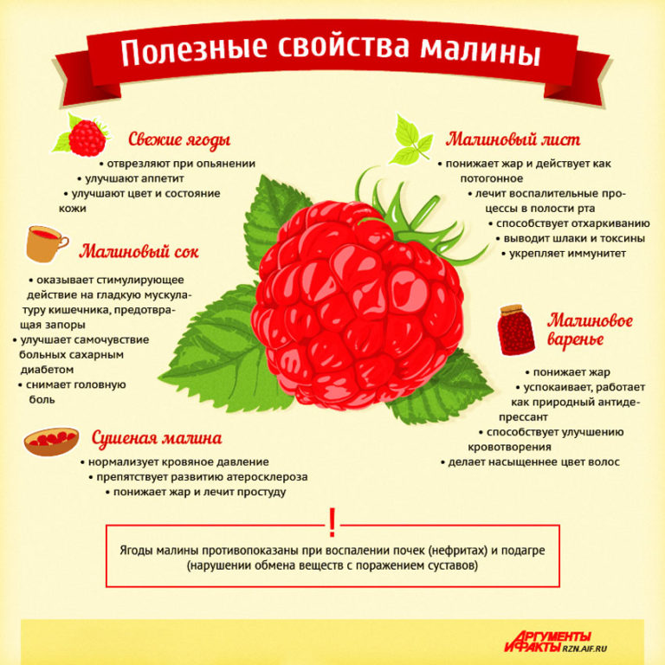
Малина
Ягоду любого сорта применяют для профилактики и лечения заболеваний различной сложности.
В её основе лежит большое количество аскорбиновой кислоты, а всем известно, что витамин С выступает в роли природного антиоксиданта и иммуностимулятора.

Slide 8
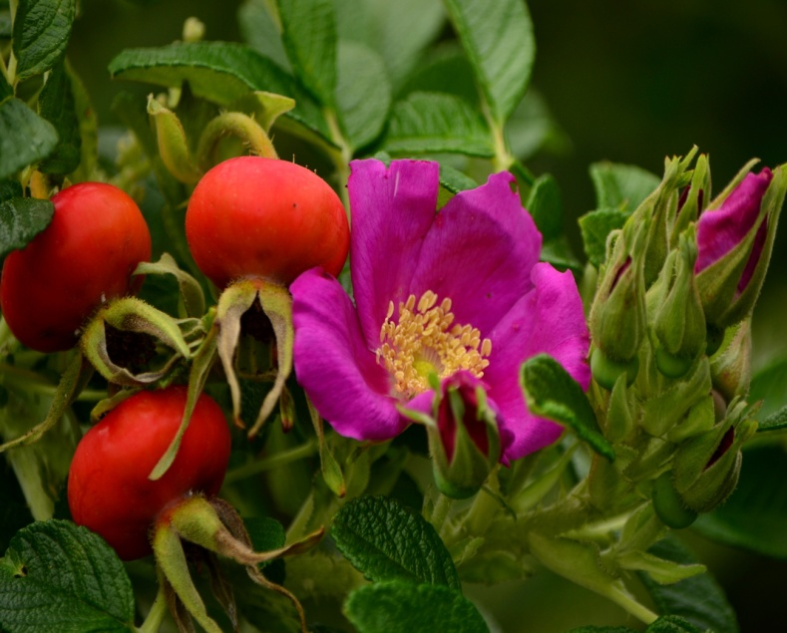
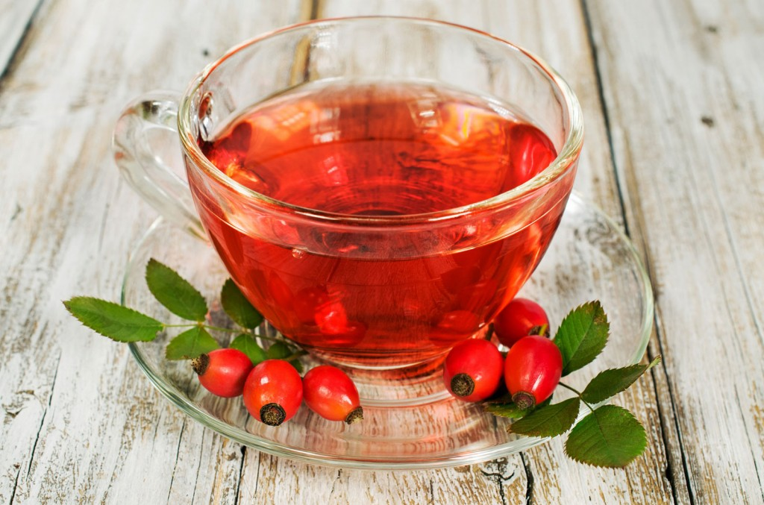
Шиповник
Растение широко применяют как в официальной, так и в народной медицине – о его популярности в древности свидетельствует тот факт, что рецепты на основе шиповника своим пациентам выписывал сам Гиппократ.
С пользой и без вреда настой шиповника принимают при лечении недугов сердечнососудистой системы – стенокардии, аритмии, гипертонии и гипотонии. Аскорбиновая кислота, содержащаяся в ягодах, препятствует накоплению в крови холестерина и отложению его на стенках сосудов, что благотворно сказывается на их состоянии и снижает вероятность образования тромбов.

Slide 9
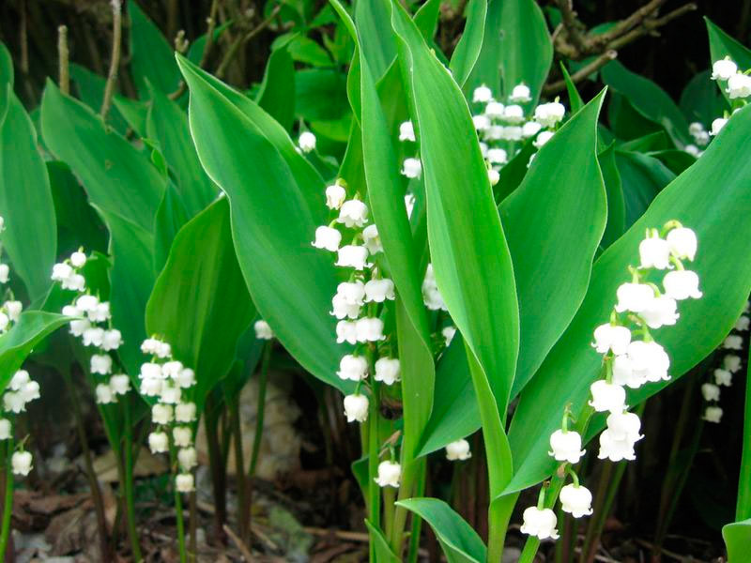
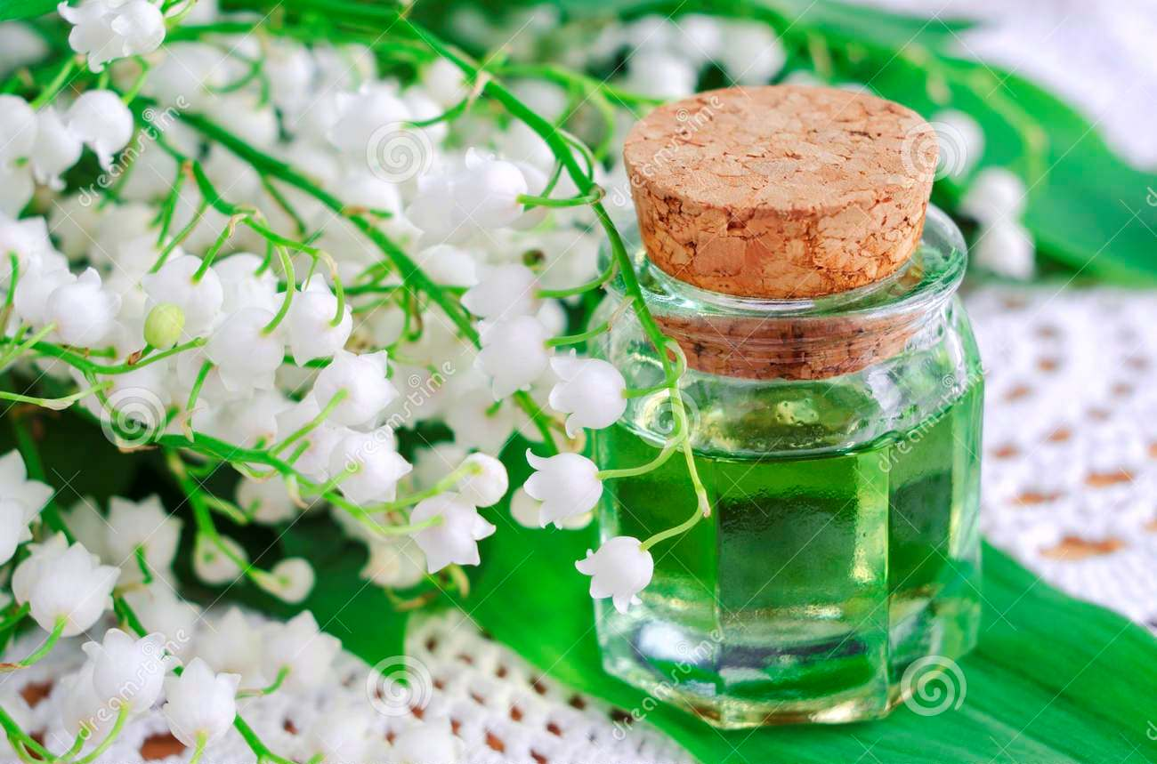
Ландыш
Ландыш — не только красивый и приятно пахнущий цветок, но и лекарственное растение с уникальным свойством, известно человечеству ёще с давних времен .
Ландыш используется в лечении сердечных
заболеваний, при неврозах и пороках, в
офтальмологии. Он имеет свойство расширять сосуды, поэтому его применяют при гипертонии.
С его помощью улучшаются процессы
кровообращения, выводятся из организма
токсины и вредные жидкости.
Наряду с полезными свойствами ландыш имеет
и негативные свойства. Он очень ядовит!
Особенно опасны ягоды. Они могут вызвать
сильнейшее отравление, сбои в работе сердца и
галлюцинации.

Slide 10
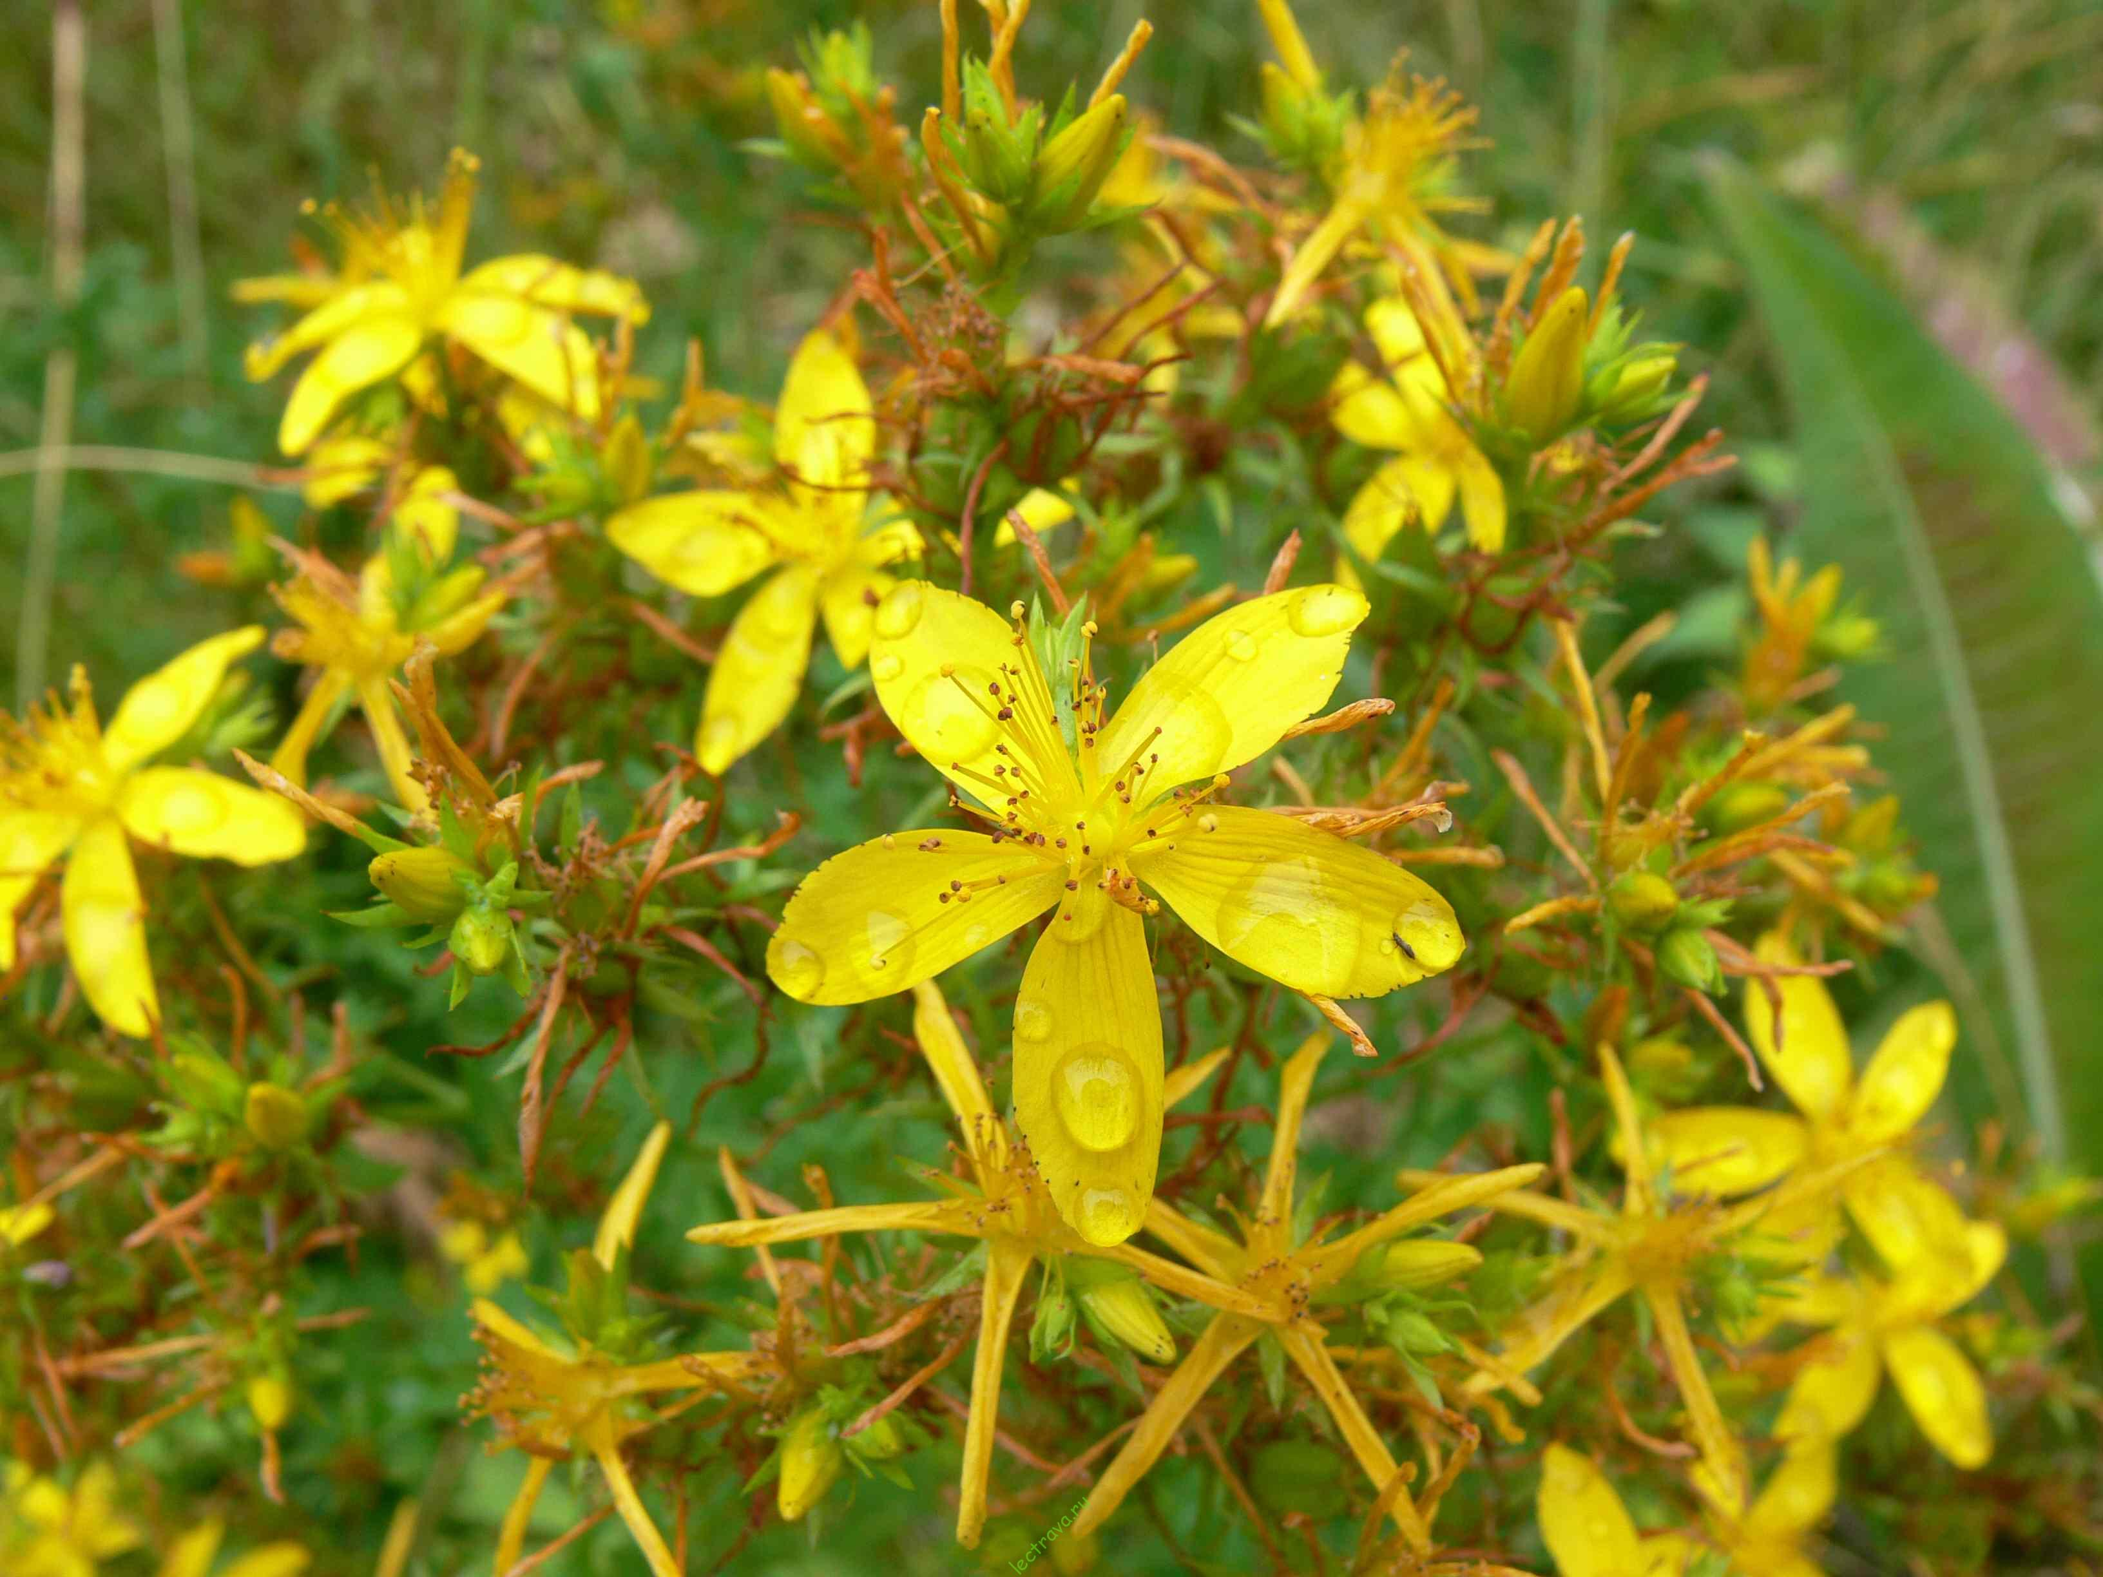
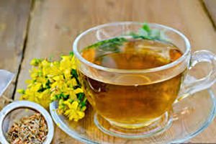
Зверобой
Обыкновенный зверобой - это травянистое растение с народным заячья кровь, красная травица, хворобой. Его лечебные свойства широки - это антибактериальный, заживляющий и противовоспалительный эффекты.
Шишанов Артем

Slide 11
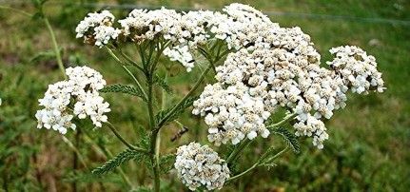
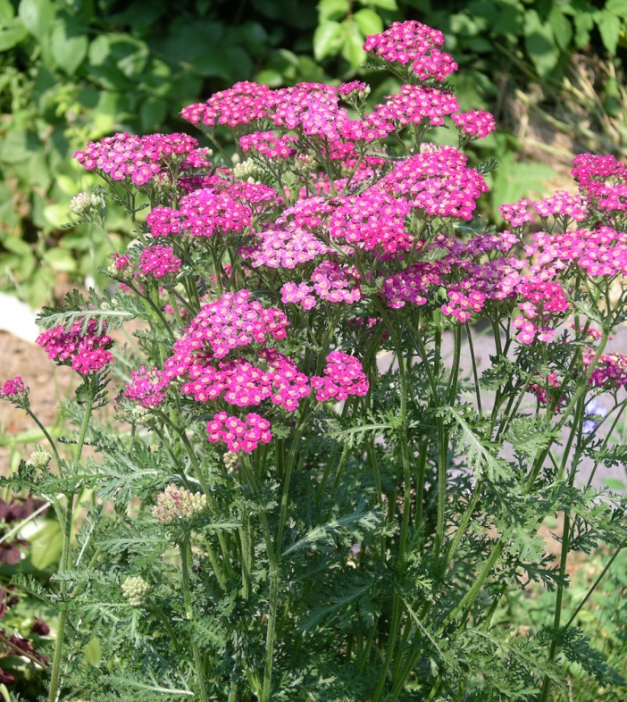
Тысячелистник
Сок растения назначают при лечении анемии, он предупреждает возникновение камней в почках, печени и имеет ещё массу полезных медицинских применений. Бытует мнение, что препараты из тысячелистника не следует употреблять при склонности к тромбозам.
Однако большинство фитотерапевтов считают, что растение можно использовать в любых ситуациях, связанных с кровью. Оно действует очень мягко, и даже при длительном применении тромбы не образуются.

Slide 12
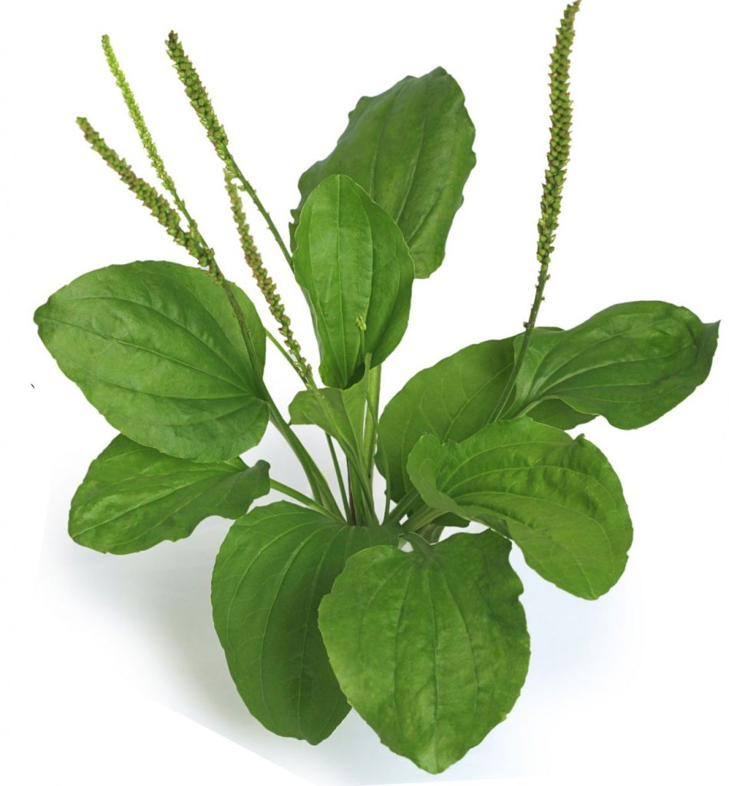
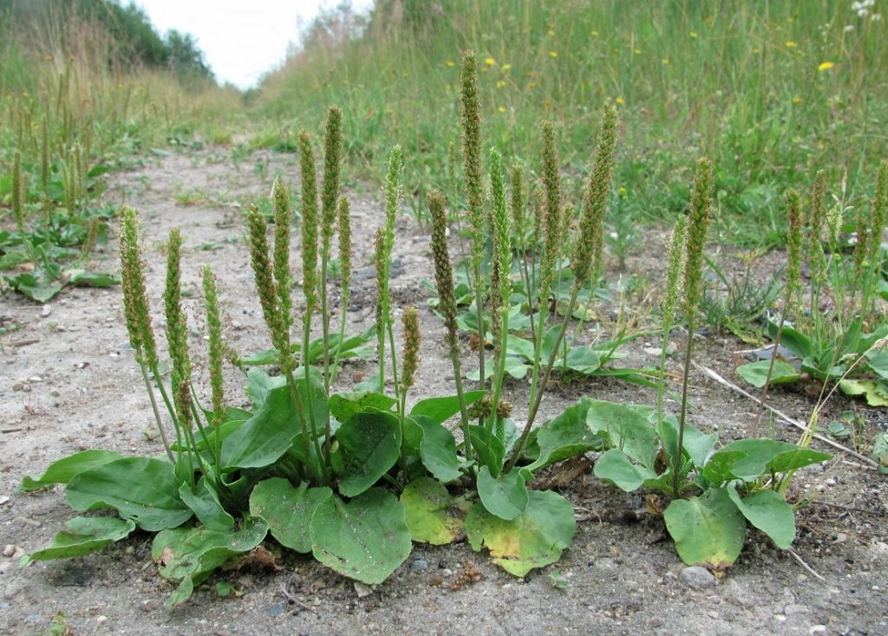
Подорожник
Подорожник большой - многолетнее травянистое, иногда опушенное растение, цветоносные стебли вырастают из середины небольшой розетки, округлые, гладкие, с длинными черешками и гладкими краями листьев.
Растение это узнать очень просто -
Широкие листья, сам малого роста.
В лечении ран он отличный помощник,
Растёт на дороге, зовут…

Slide 13
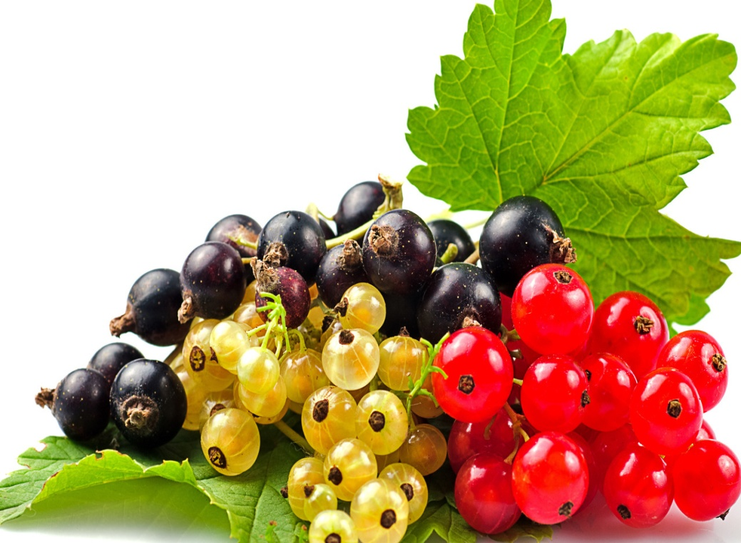
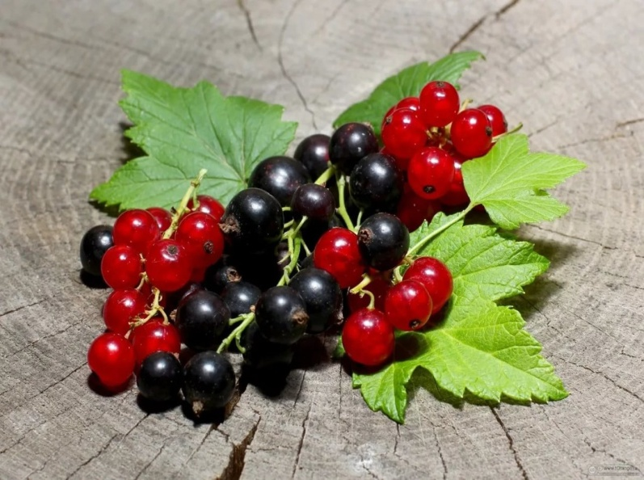
Смородина
Черная смородина: витаминный состав Среди всех видов смородины черная ягода является самой полезной для организма. Ее плоды имеют особый аромат и приятный вкус, что позволяет использовать их для приготовления десертов и кондитерских изделий. Чем полезна черная смородина для человека? Прежде всего, это настоящий кладезь витаминов
Фолиевая кислота в их составе обеспечивает защиту от токсичных веществ, поступающих в организм из внешней среды: радиации, соединений свинца и ртути.

Slide 14
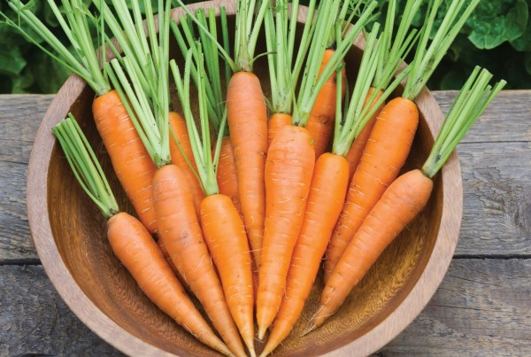
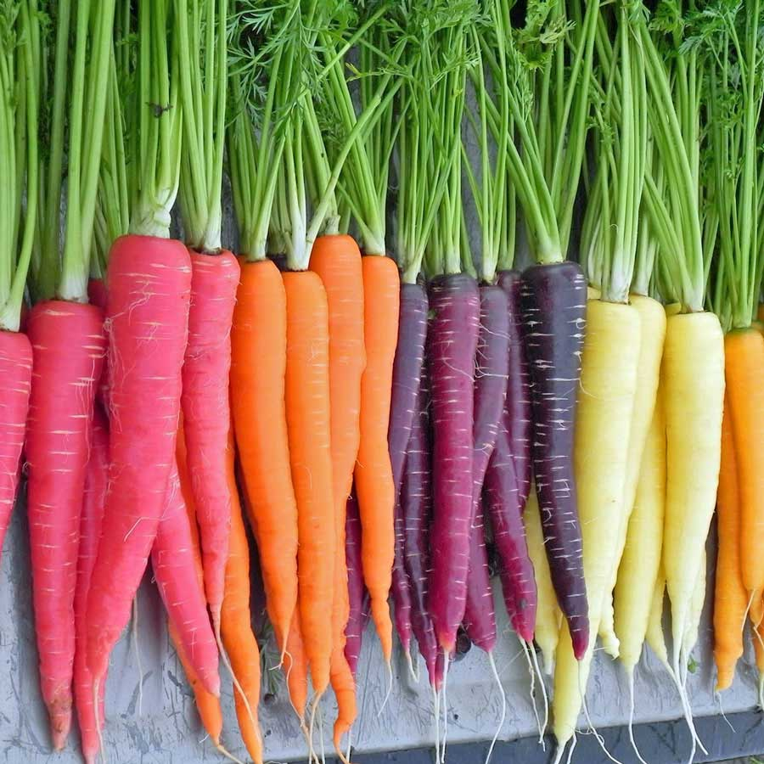
Морковь
Родиной моркови является Афганистан. В древние времена цвет моркови был весьма разнообразен: красный, белый, фиолетовый, желтый. В Древней Греции и Риме морковь была в большом почете. Греки дали ей название «несущая любовь», полагая, что она смягчает человеческие сердца и учит людей быть любящими и терпеливыми.
Морковь содержит почти все витамины известные человеку: А, В1, В2, В6, С, Е, К, PP. Минералы: калий, йод, железо, кобальт, фосфор и медь. Кроме этого – крахмал, лицитин, глюкозу, клетчатку, пектин.
Срез моркови похож на человеческий глаз: зрачок, радужная оболочка и расходящиеся радиальные линии. Да, наука подтверждает, что морковь улучшает кровоснабжение глаз и улучшает зрение

Slide 15
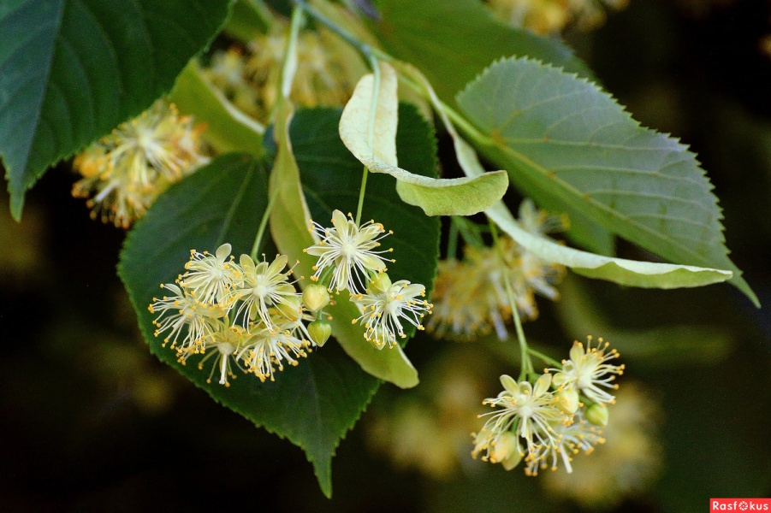
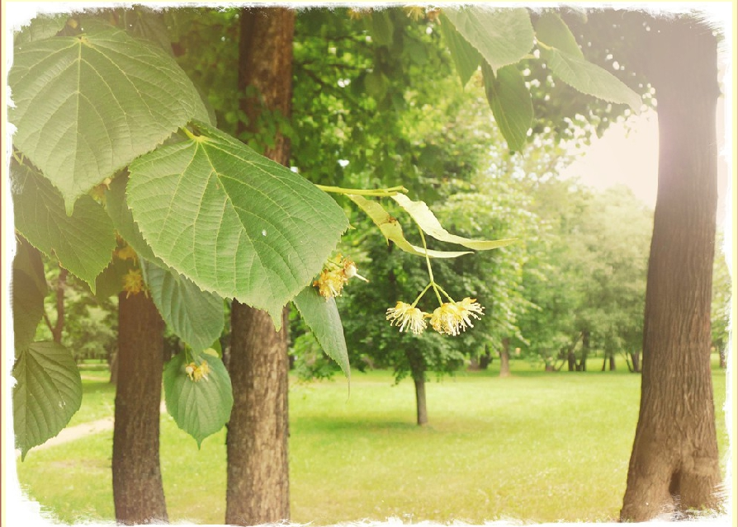
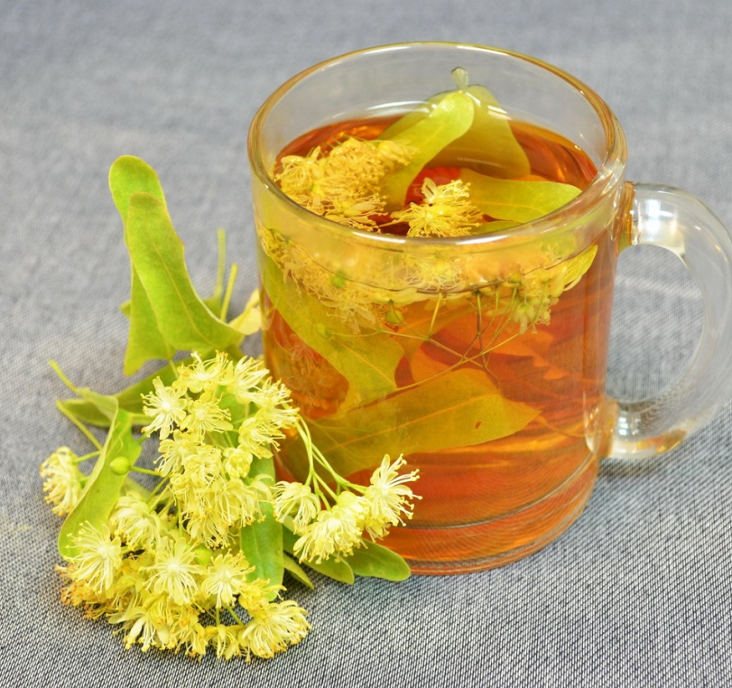
Липа
Липа - символ женственности, мягкости и нежности. Она символизирует женское начало,
и не только у славянских народов .
Славяне почитали липу не только как священное дерево, но и как дерево- мать. Липа и накормит и обует и вылечит. Ложка ,чашка , ковш , поднос
и другие предметы обихода, вырезались из липы.
Многие столетия наши предки ходили в
липовых лаптях.
А ещё липа хороший медонос.

Slide 16
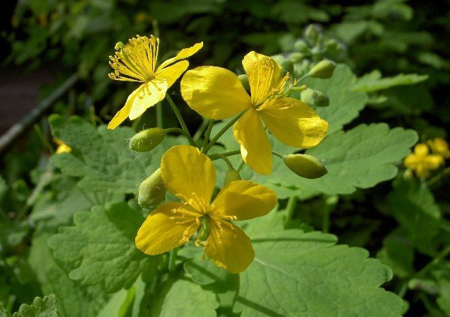
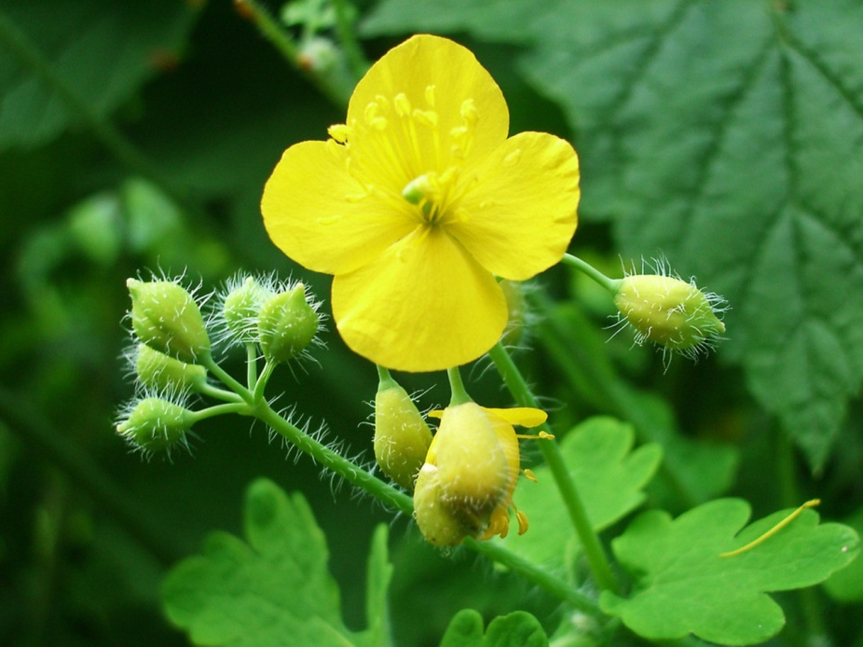
Чистотел
Чистотел Большой (бородавочник, желтушник) – относится к монотипному семейству Маковых. Это высокое (от 30 см до 1 м высотой) красивое растение с ветвистым стеблем, растущее как маленький сформированный кустик. Его часто можно встретить в садах, парках и огородах, где он растет как сорное растение. В южных районах страны чистотел культивируется для заготовки фармакологического сырья (траву скашивают два раза за сезон).

Slide 17
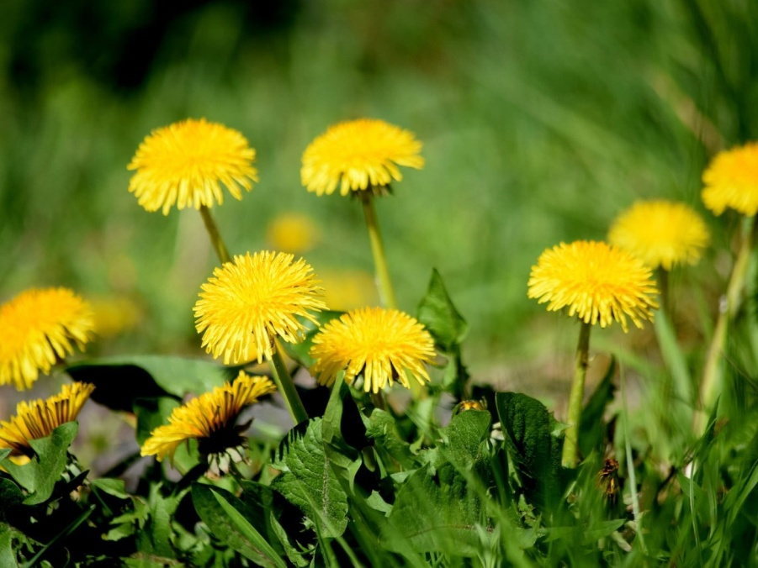
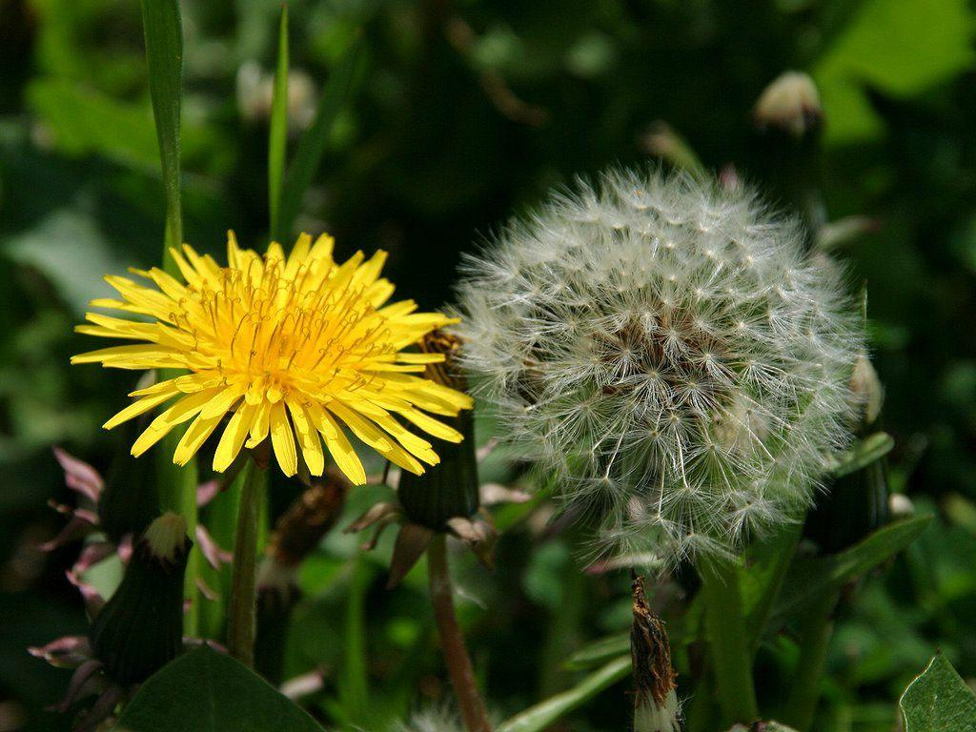
Одуванчик
Одуванчик лекарственный считается эликсиром жизни,он способствует улучшению углеводного,солевого обмена, используется при авитаминозе.
Одуванчик пользуется широкой популярностью и в народной косметике: маска из его свежих листьев питает, увлажняет и омолаживает кожу, а настой цветков отбеливает веснушки и пигментные пятна.
В листья одуванчика тот же состав,что и в соцветиях.Также в них высокое содержание фосфора(выше, чем у листовых овощей )и протеина.Поэтому листья ценятся не только в медицине,но и в кулинарии из-за питательных свойств.

Slide 18
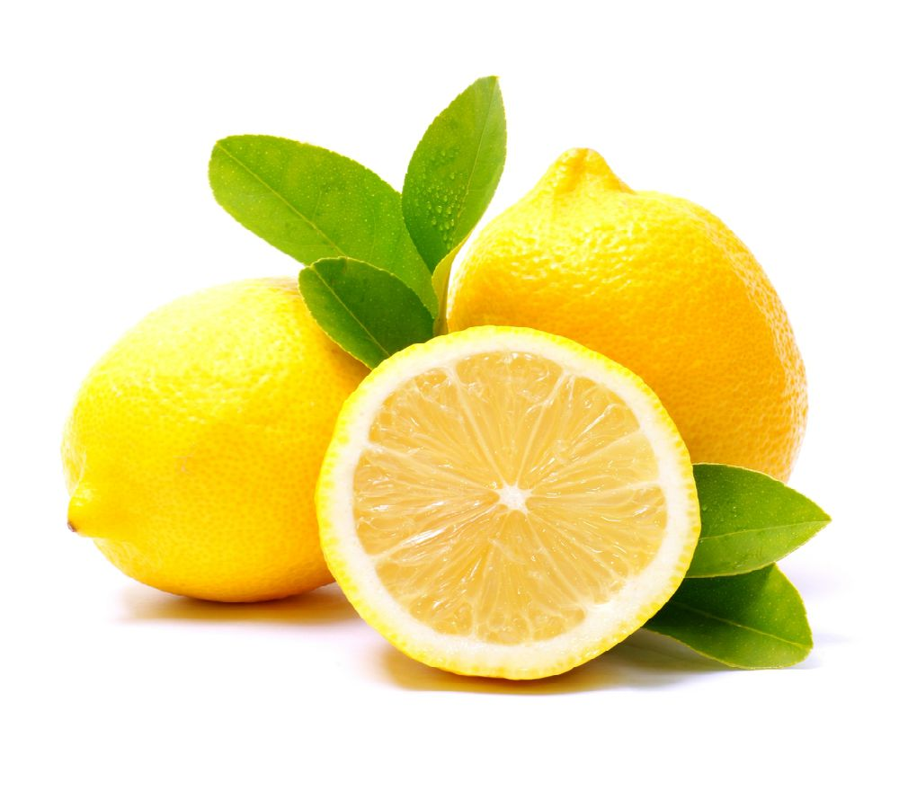
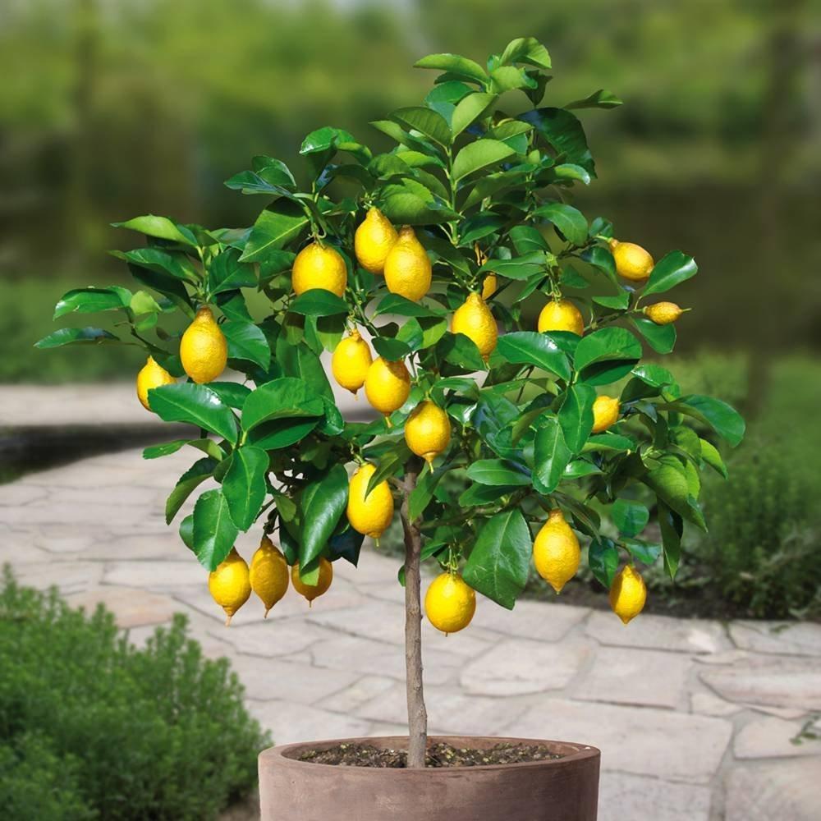
Лимон
Лимон имеет следующие лечебные свойства:
укрепляет иммунную систему;
снимает жар;
снимает токсикоз у беременных;
стимулирует деятельность сердечно-сосудистой системы;
лечит центральную нервную систему;
помогает при гипотонии и неврастении;
облегчает головные боли и мигрени;
является противоглистным средством;
улучшает процессы пищеварения
снижает кислотность;
способствует выведению из организма шлаков;
выводит из организма тяжелые металлы;
укрепляет и делает эластичными стенки кровеносных
сосудов;
уничтожает до 12 различных бактерий;
подавляет образование кишечных газов (метеоризм).

Slide 19
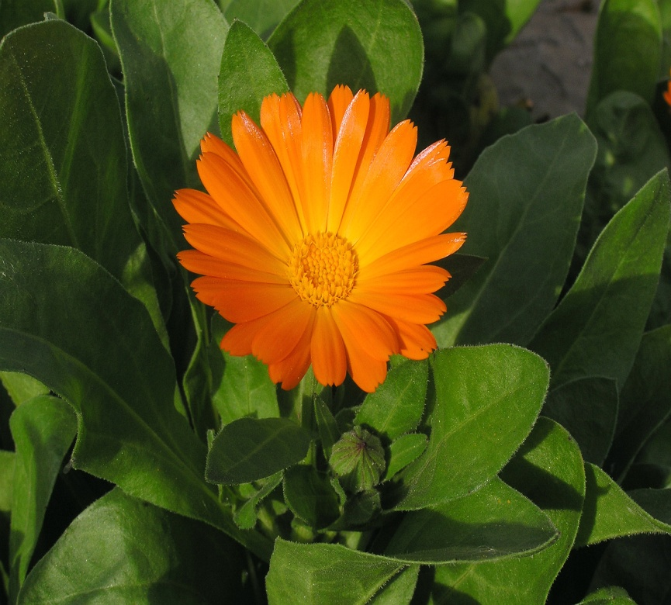
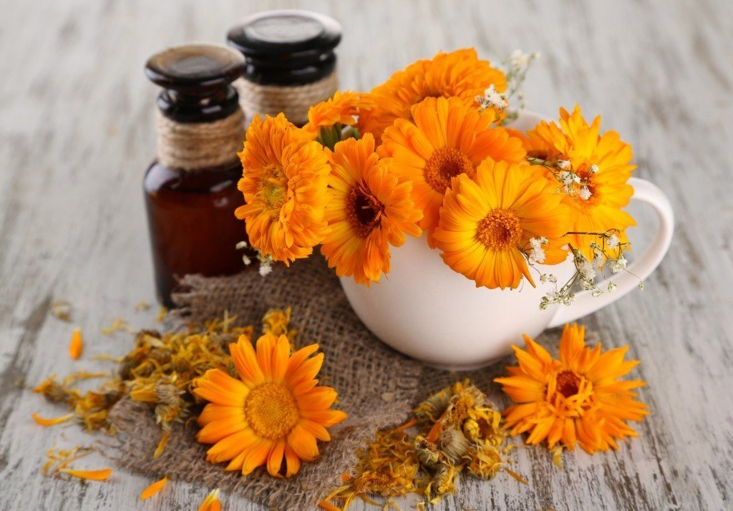
Календула
Календула – лекарственное растение.
Растение имеет два названия, второе название - ноготок.
Отваром цветов календулы полощут горло, обмывают раны. Её используют при изготовлении кремов, шампуней, мыла.

Slide 20
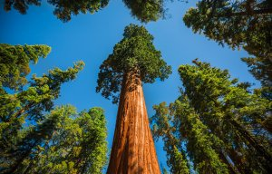
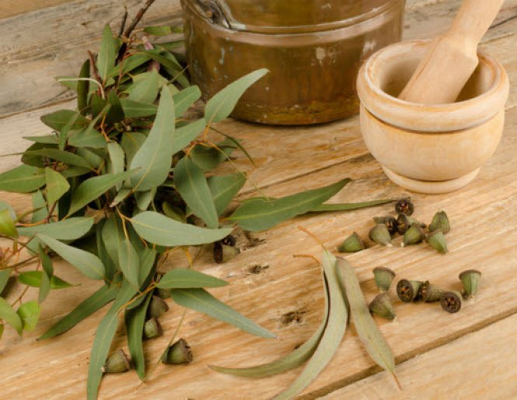
Эвкалипт
О лечебных свойствах эвкалиптовых листьев знали еще австралийские аборигены и активно применяли их в качестве природного антибиотика.
Листья этого дерева действительно являются ценнейшим лекарственным сырьем. Их собирают в течение всего лета, но особо ценным является осенний сбор. В эвкалиптовой листве в изобилии присутствуют фитонциды – эти вещества помогают в борьбе с болезнетворными бактериями.

Slide 21
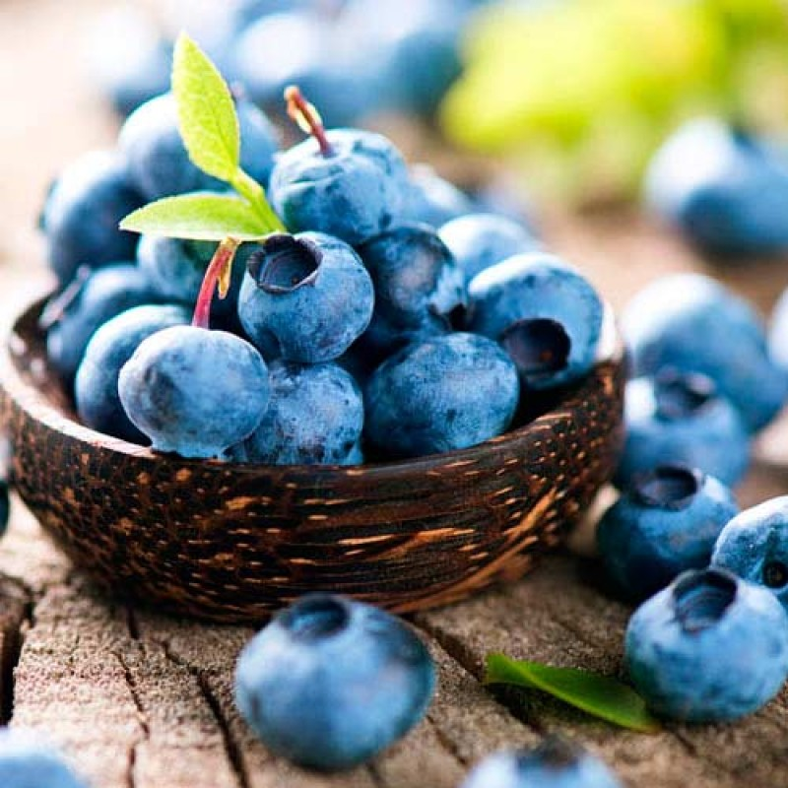
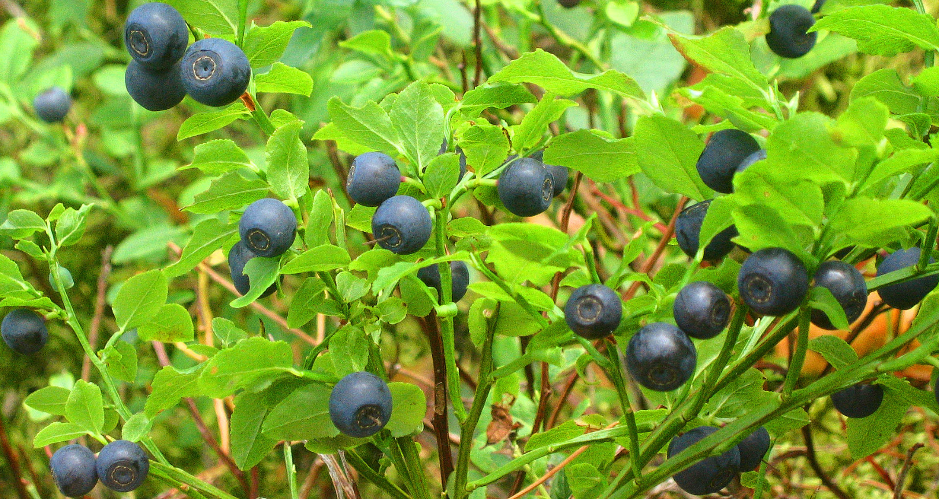
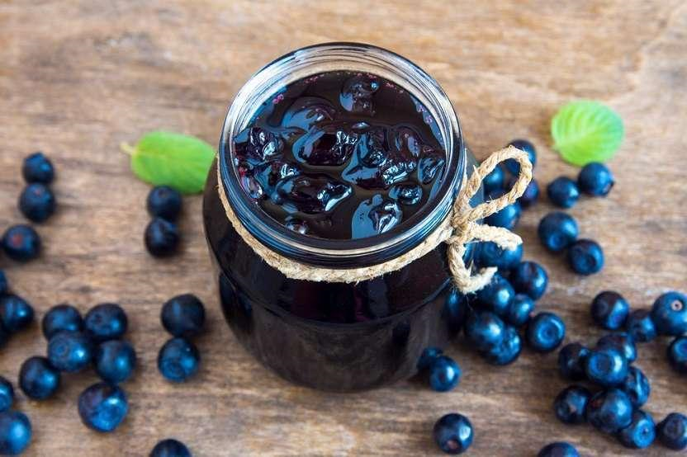
Черника
Черника растет в европейской части
страны.
Чернику используют как приправу и добавляют в разные напитки.
Черника – хороший медонос.

Slide 22
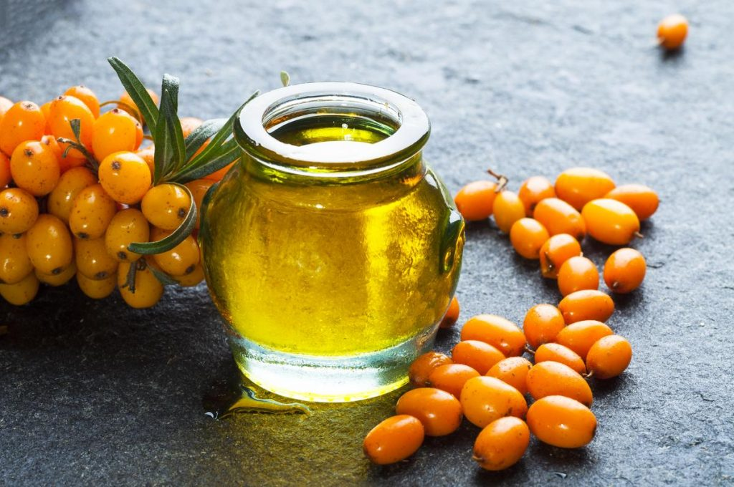
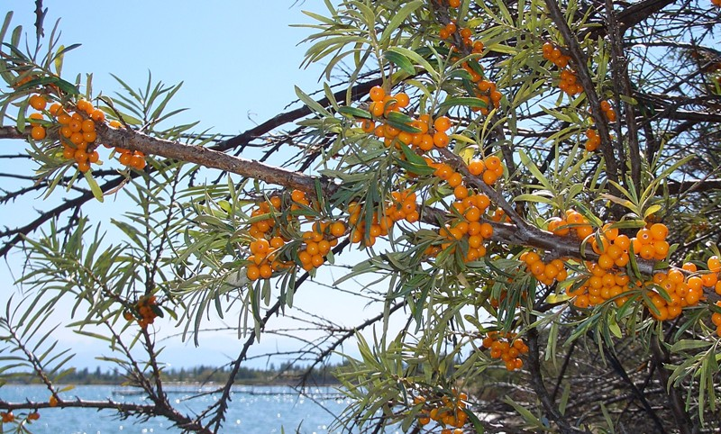
Облепиха
Облепиха содержит более 190 питательных веществ, поэтому плоды облепихи величают «святыми плодами». В плодах облепихи витамина С в десять раз больше чем в лимоне.
В Древней Греции облепиху использовали для лечения лошадей и называли Блестящая Лошадь ,потому что ее листья не только избавляли от недугов, но и придавали лошадиной шерсти гладкий и ухоженный вид.
Свежие ягоды облепихи укрепляют иммунитет. Облепиховое масло способствует заживлению ран на коже.
В косметологии из масла облепихи готовят питательные маски и крема.

Slide 23
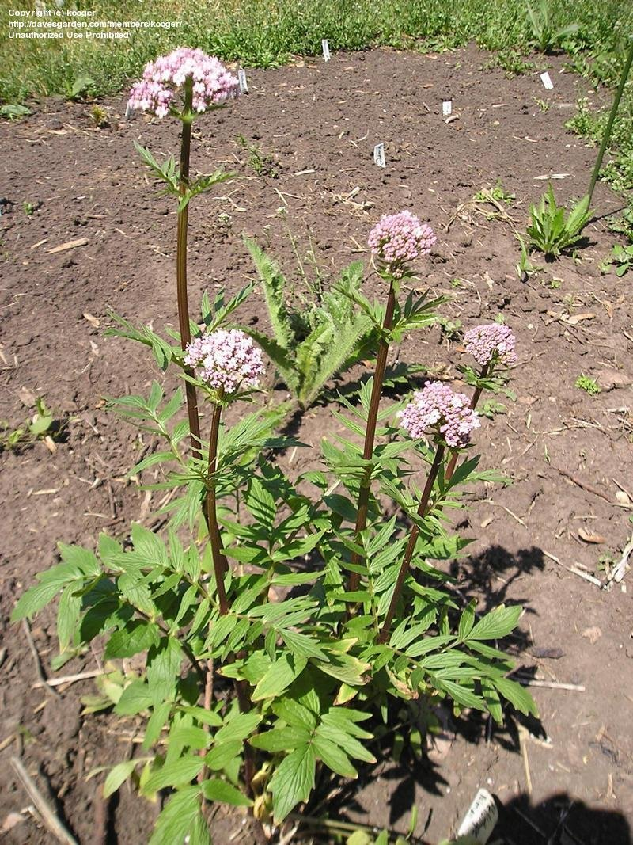
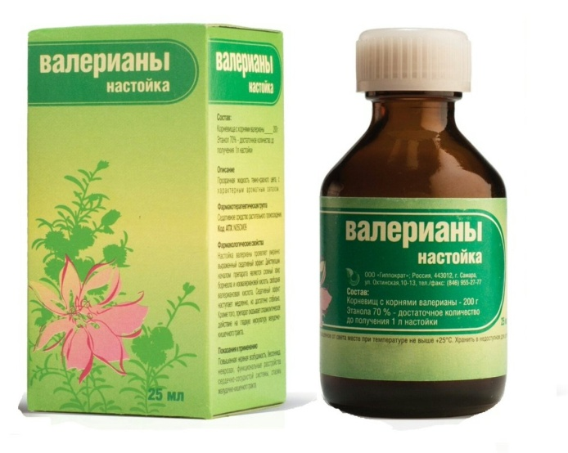
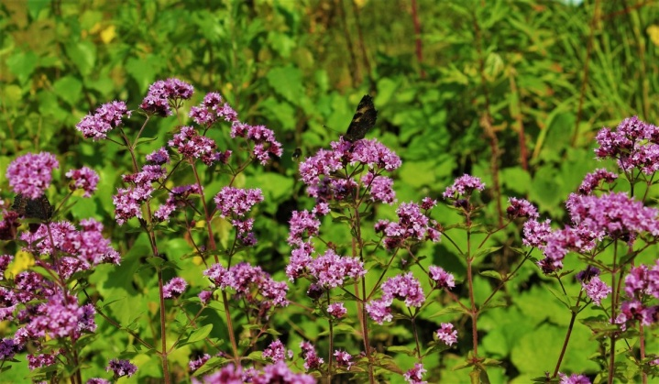
Валерьяна
С целью лекарственного применения заготавливают корни и корневища валерьяны . Заготовку проводят глубокой осенью.

Slide 24


